Slide 1
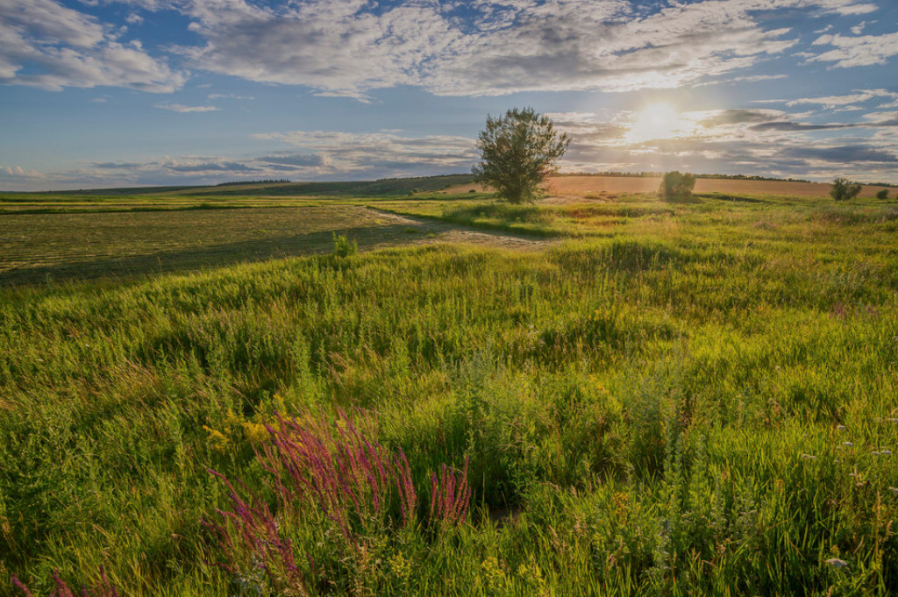
Мастер-класс
«Ознакомление дошкольников с природными зонами в соответствии с ФОП ДО:
«Степи»
Подготовила: воспитатель ГБДОУ 20 Василеостровского района Корнеева М.Л.

Slide 2
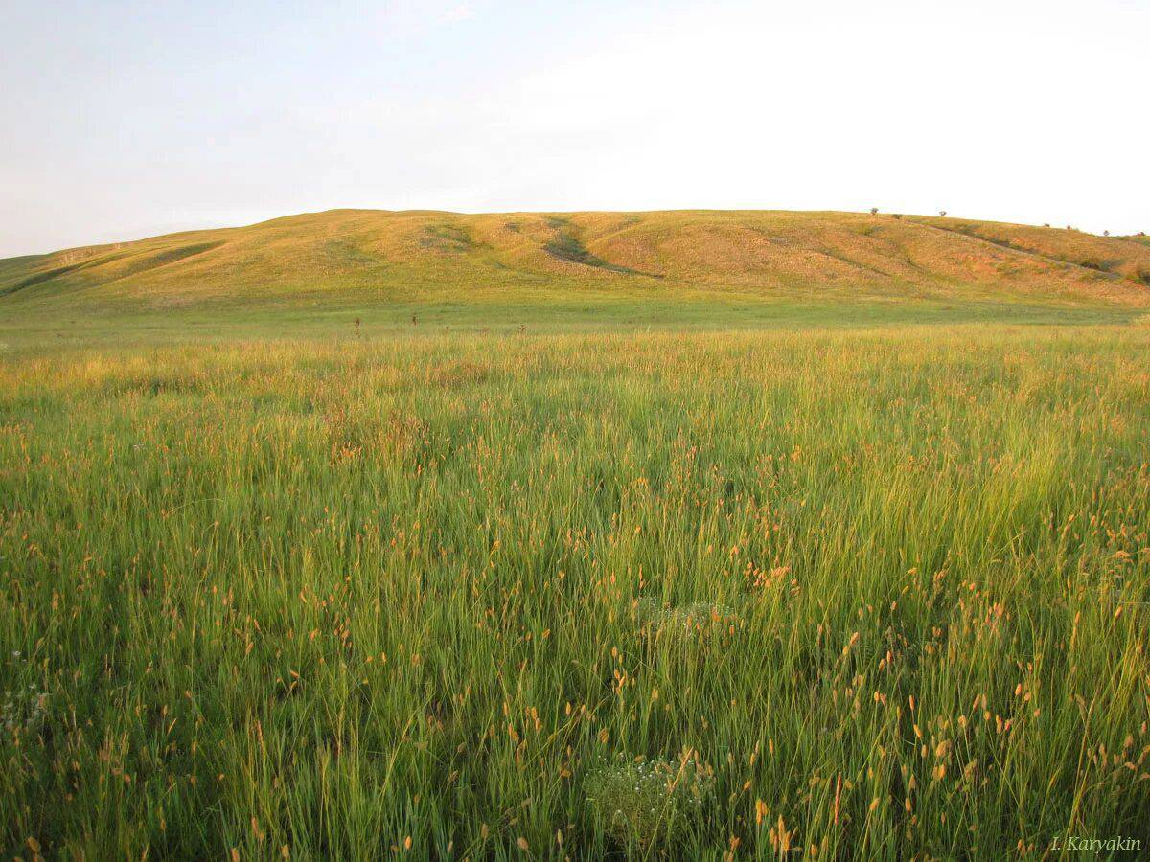
Степь представляет собой бескрайние равнины, покрытые травянистой растительностью; деревья встречаются только около водоёмов или искусственных насаждений. Большинство растений засухоустойчивы.

Slide 3
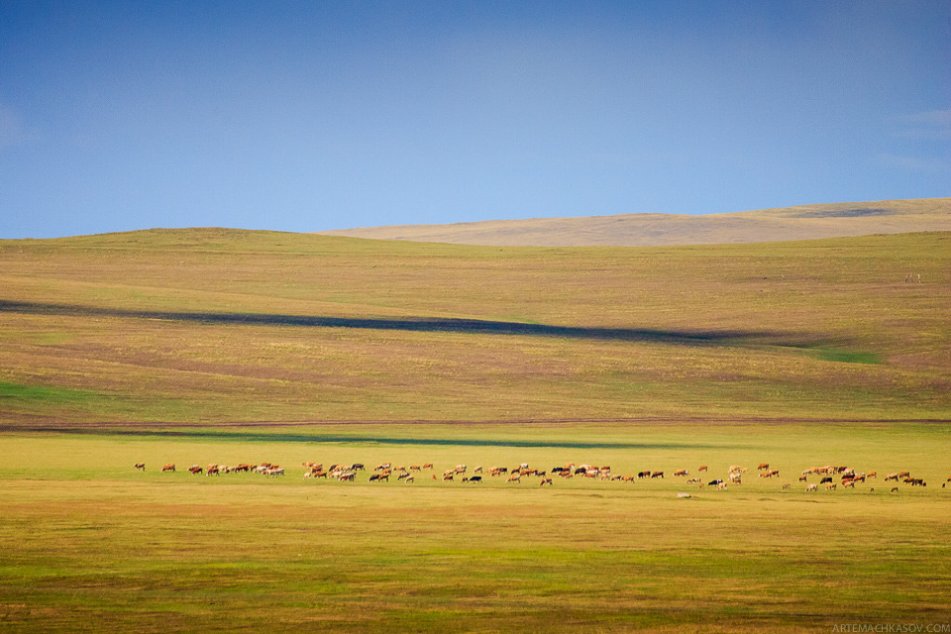
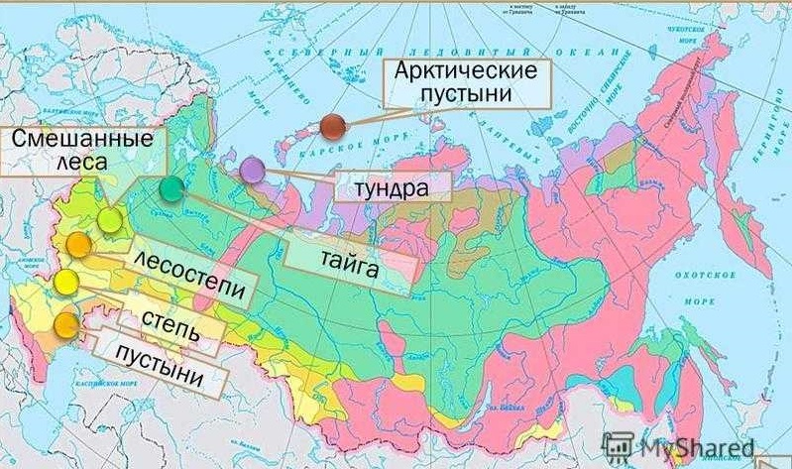
Зона степей - это один из многочисленных природных поясов планеты. Географическое положение степей таково, что они имеются практически на каждом континенте в большом количестве. Степи Евразии расположены на территориях Восточно-Европейской равнины, Западной Сибири, прибрежных зонах Азовского моря, а также в Монголии, Киргизии и Казахстане. В Европейской части они сохранились в заповедниках.

Slide 4
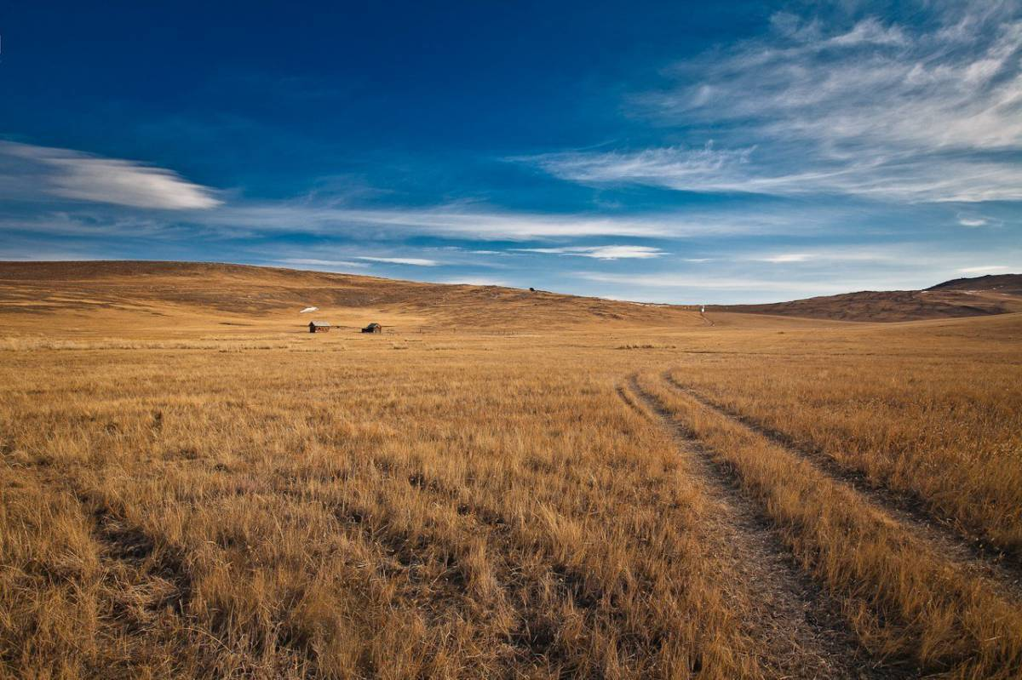
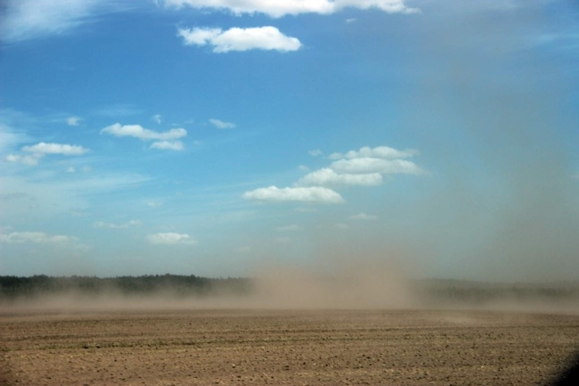
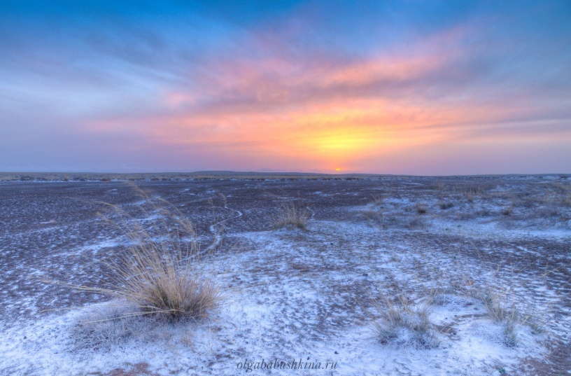
.
Климат степей
Зимы в зоне степей холодные, малоснежные и с сильными ветрами — буранами и метелями. Температура воздуха может опускаться до –35 °C. покров неустойчив.
Лето жаркое и засушливое. Температура может достигать +40 °C. С середины лета начинается засуха — период редких осадков при повышенной температуре воздуха. Трава выгорает, небольшие озёра и реки высыхают, почва становится твёрдой, как камень. Часто дуют сухие горячие ветры — суховеи. Иногда они переходят в пыльные бури — сильнейшие ветра, которые переносят на большие расстояния огромные массы пыли.

Slide 5
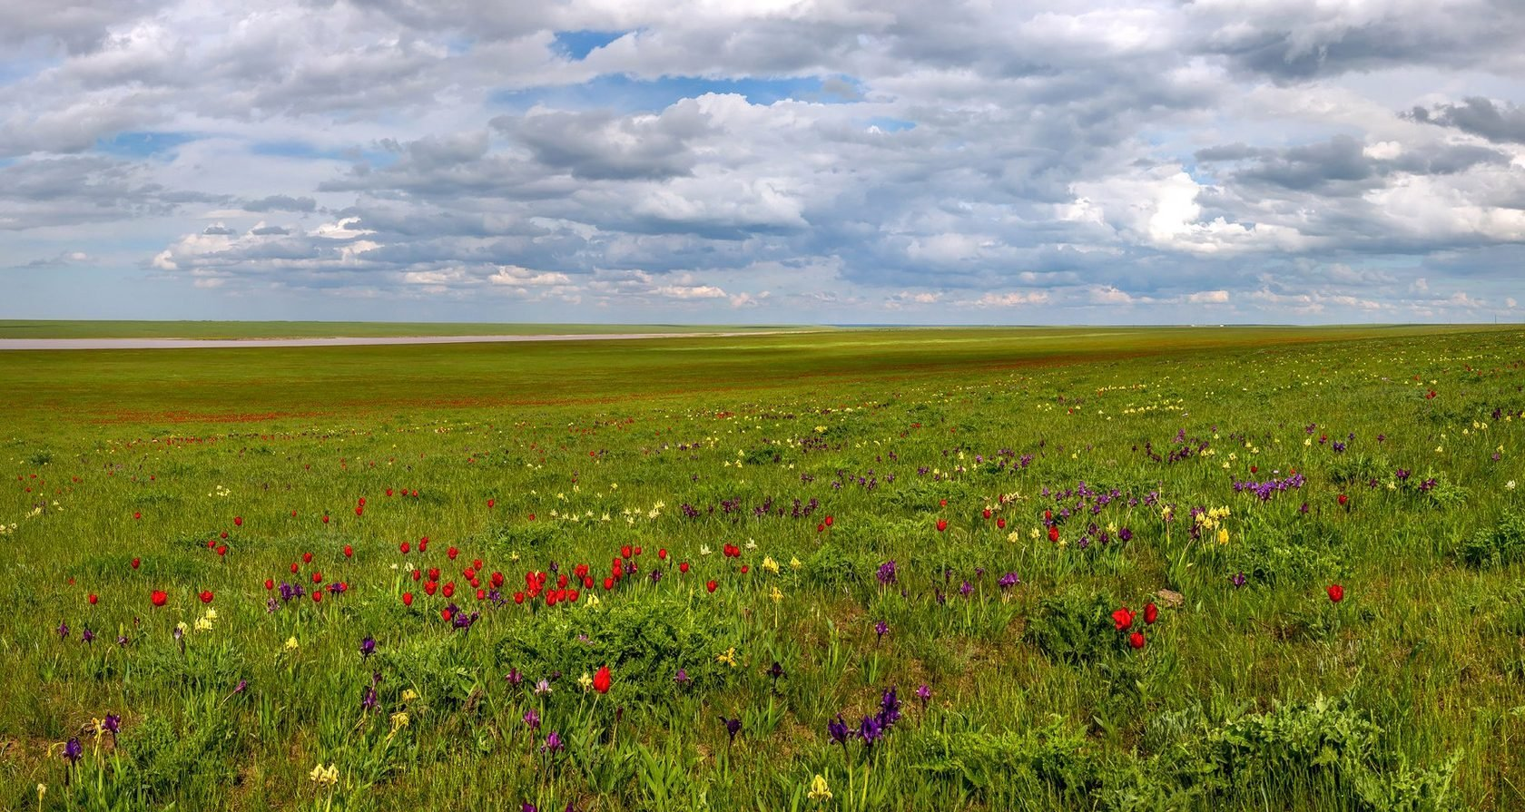
Зато как преображается степь весной. Она словно оживает. Степь покрывается разноцветным цветущим ковром, расцветают тюльпаны, ирисы, гиацинты.

Slide 6
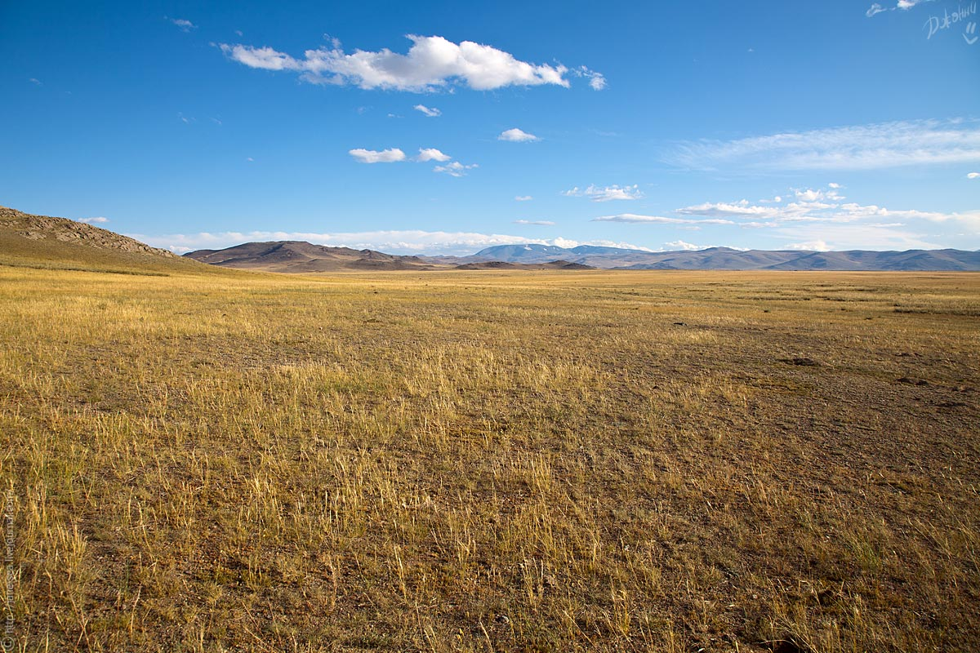
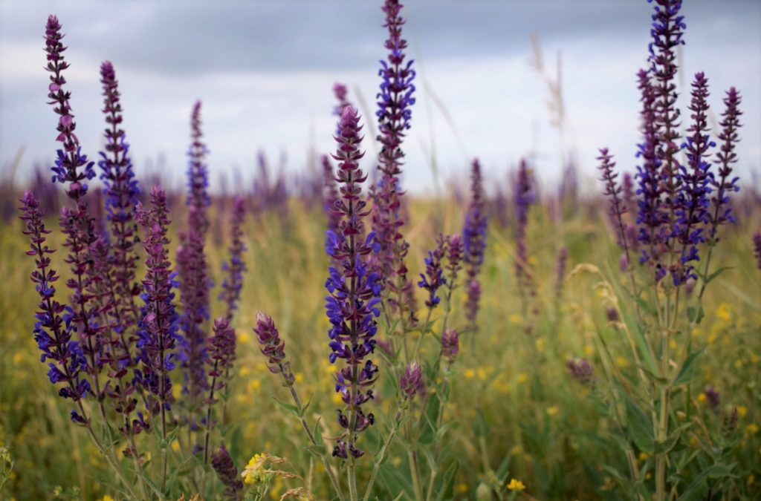
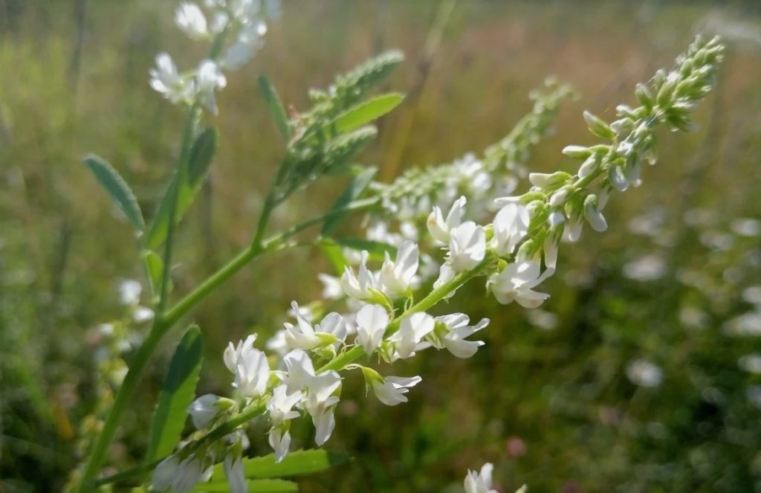
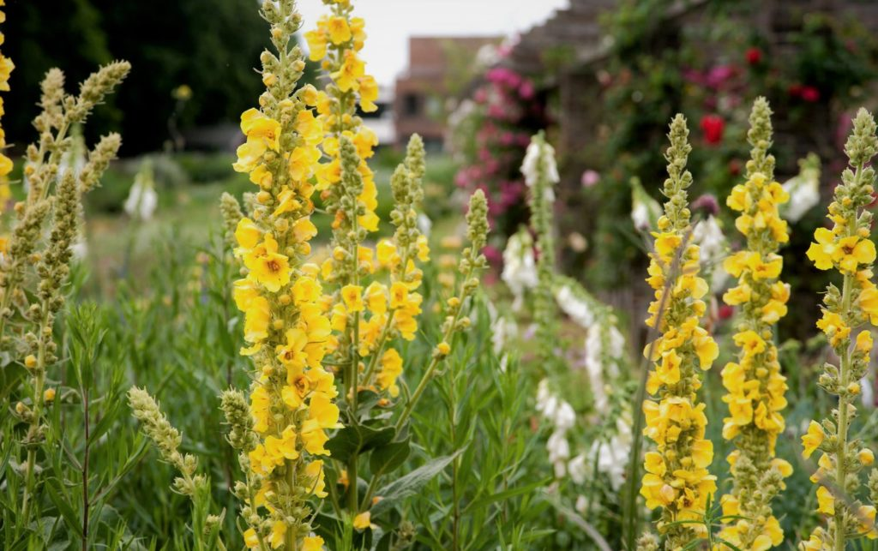
Растительный мир степи за годы эволюции приспособился и к засухе, и к ветрам, и к резкой смене температур. Как правило, у представителей местной флоры небольшие листья, которые обладают способностью сворачиваться в плохую погоду. Основные степные растения – травы и мелкие кустарники. Среди них можно выделить коровяк обыкновенный, адонис весенний, касатик безлистный, шалфей степной, донник белый. Ниже приведены наиболее распространенные виды степных растений.

Slide 7
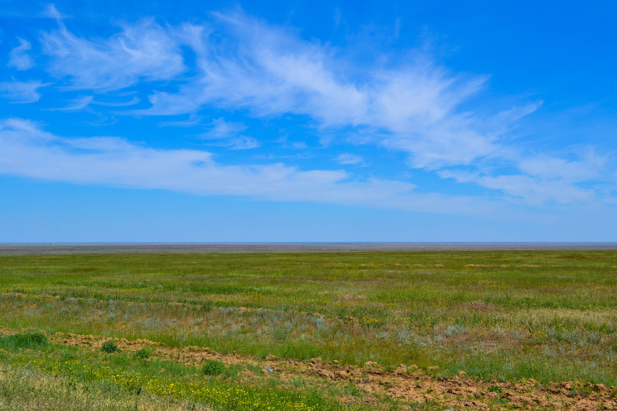
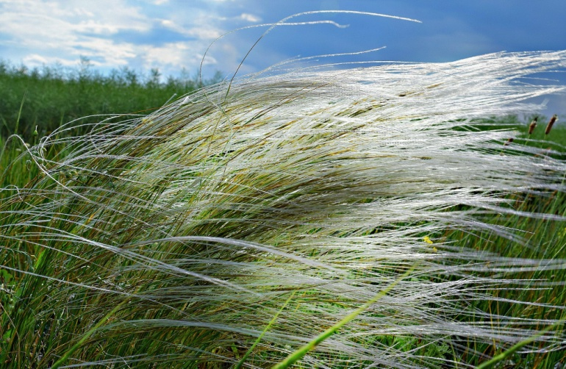
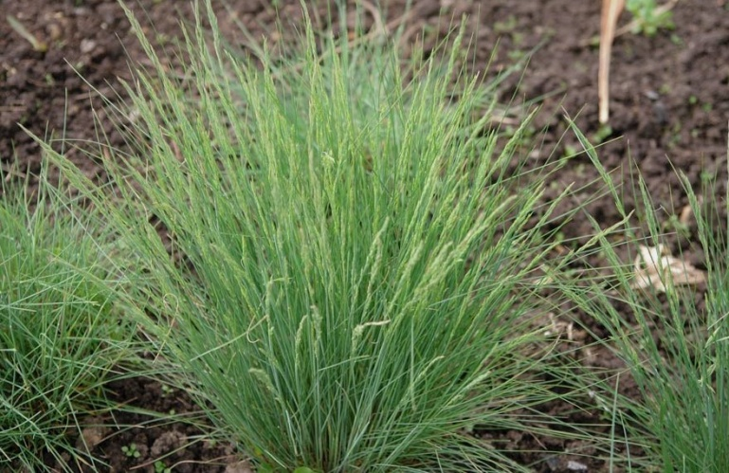
КОВЫЛЬ
Это травянистое растение, не представляющее ценности для сельского хозяйства, поэтому оно считается сорняком. Некоторые виды ковыля пригодны в качестве корма для скота, но питательная ценность их намного меньше, чем у других трав. Так как он устойчив к засухам, часто активно разрастается в засушливые года, когда другим видам тяжело выжить. Но ковыль не образует чернозема, и после нескольких лет его преобладания в растительном покрове тяжело восстановить ценные луговые травы.
ТИПЧАК
Это кормовое злаковое растение высотой от 10 до 50 см. Имеет прямой тонкий гладкий стебель и нитевидные листья. Соцветие представляет собой метелку до 8 см длиной и имеет продолговатые семена размером от 8 до 12 мм. Типчаком охотно питаются лошади и мелкий скот. Также растение используется для создания газонов.

Slide 8
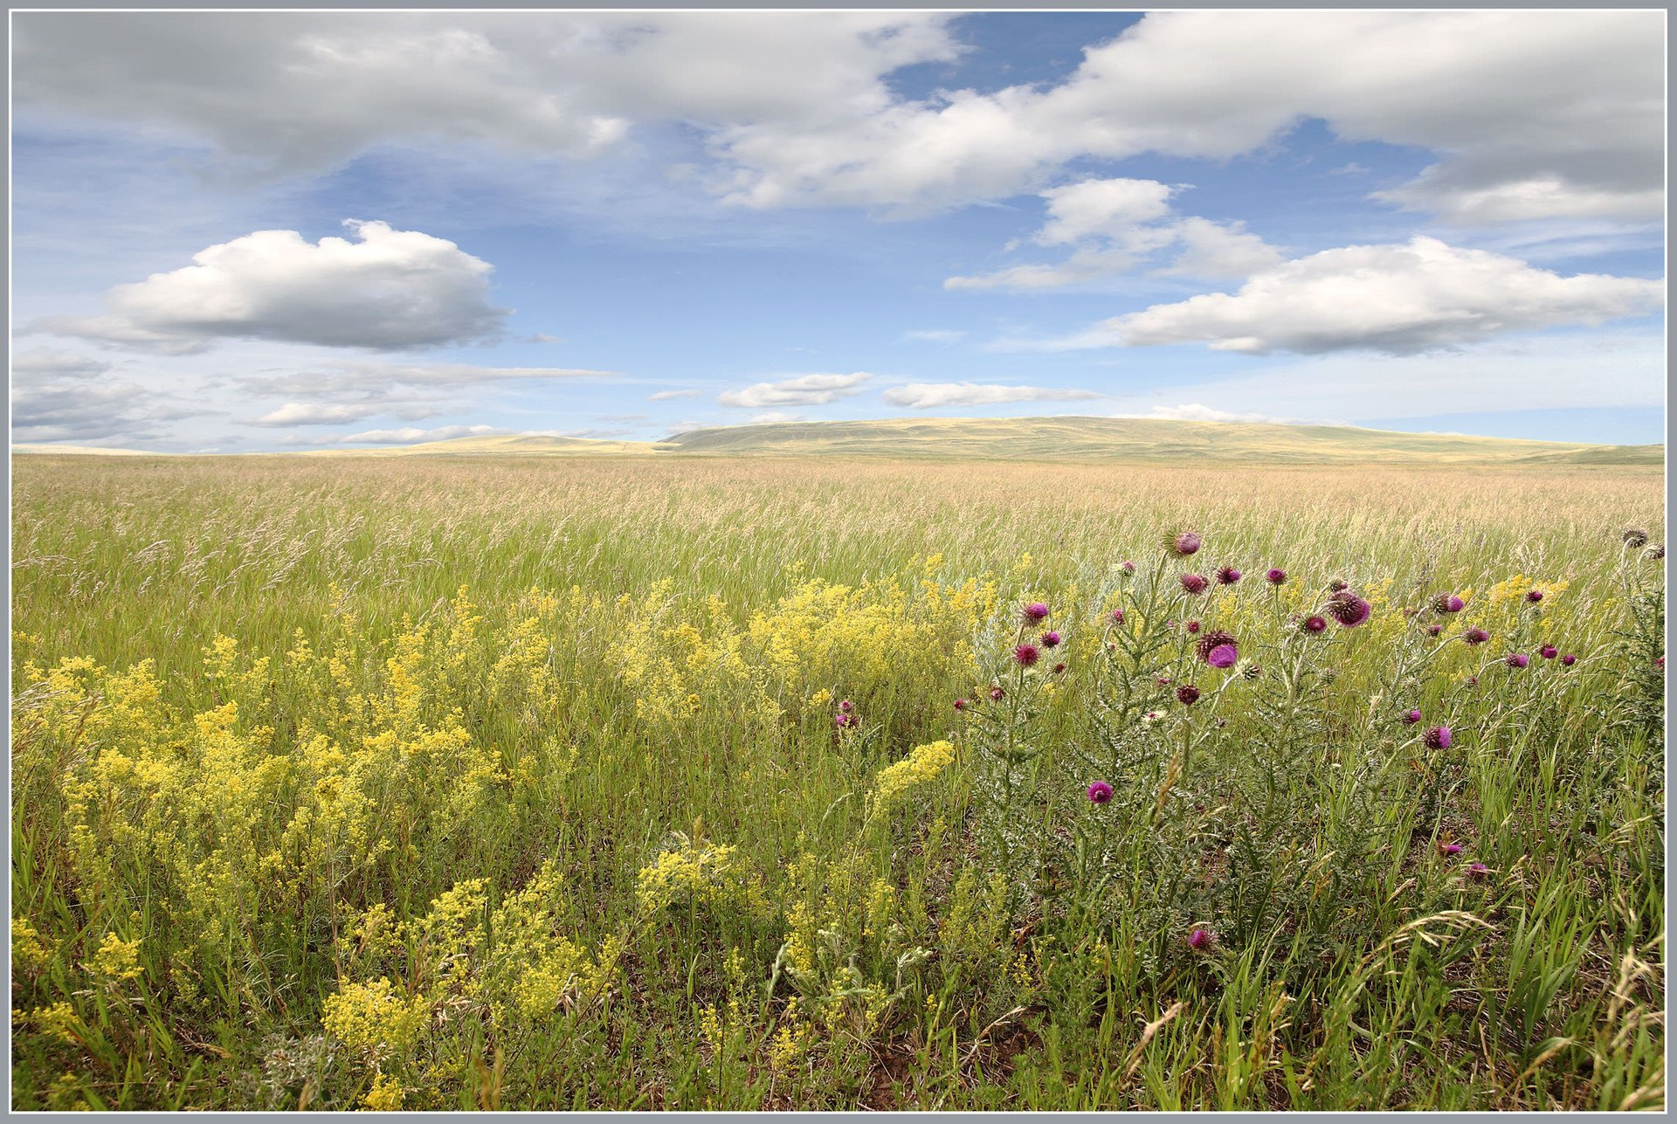
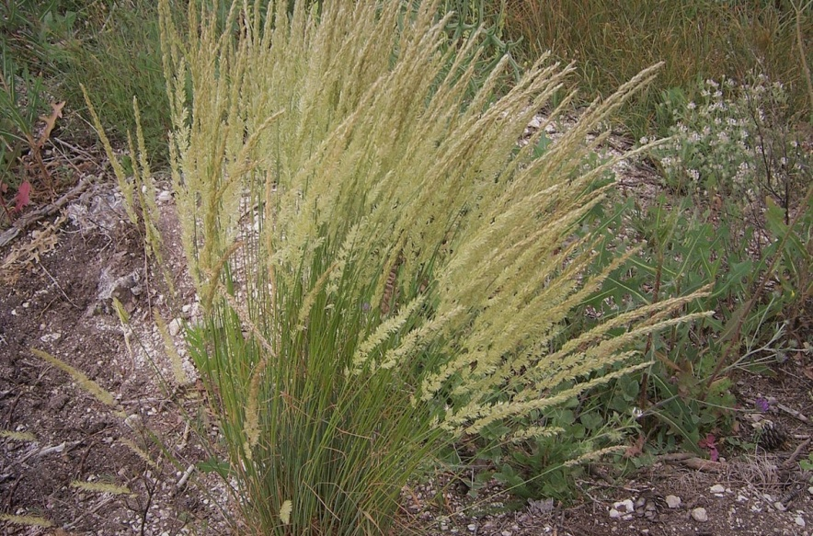
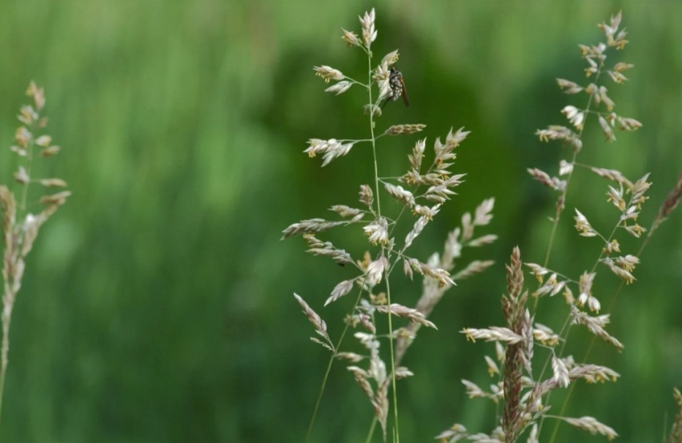
ТОНКОНОГ
Многолетняя трава с узкими листьями и колосовидной метелкой в качестве соцветия. Высота от 20 до 60 см. Существует более 80 видов этого растения, некоторые из них пригодны для сенокоса и выпаса скота.
МЯТЛИК
Это многолетнее травянистое растение. Он считается хорошим кормом для животных, особенно такой вид как мятлик луговой. Высота достигает 120–140 см. Растение имеет ползучие подземными побеги, прямые гладкие стебли и длинные листья. Соцветия, как правило, раскидистые.

Slide 9
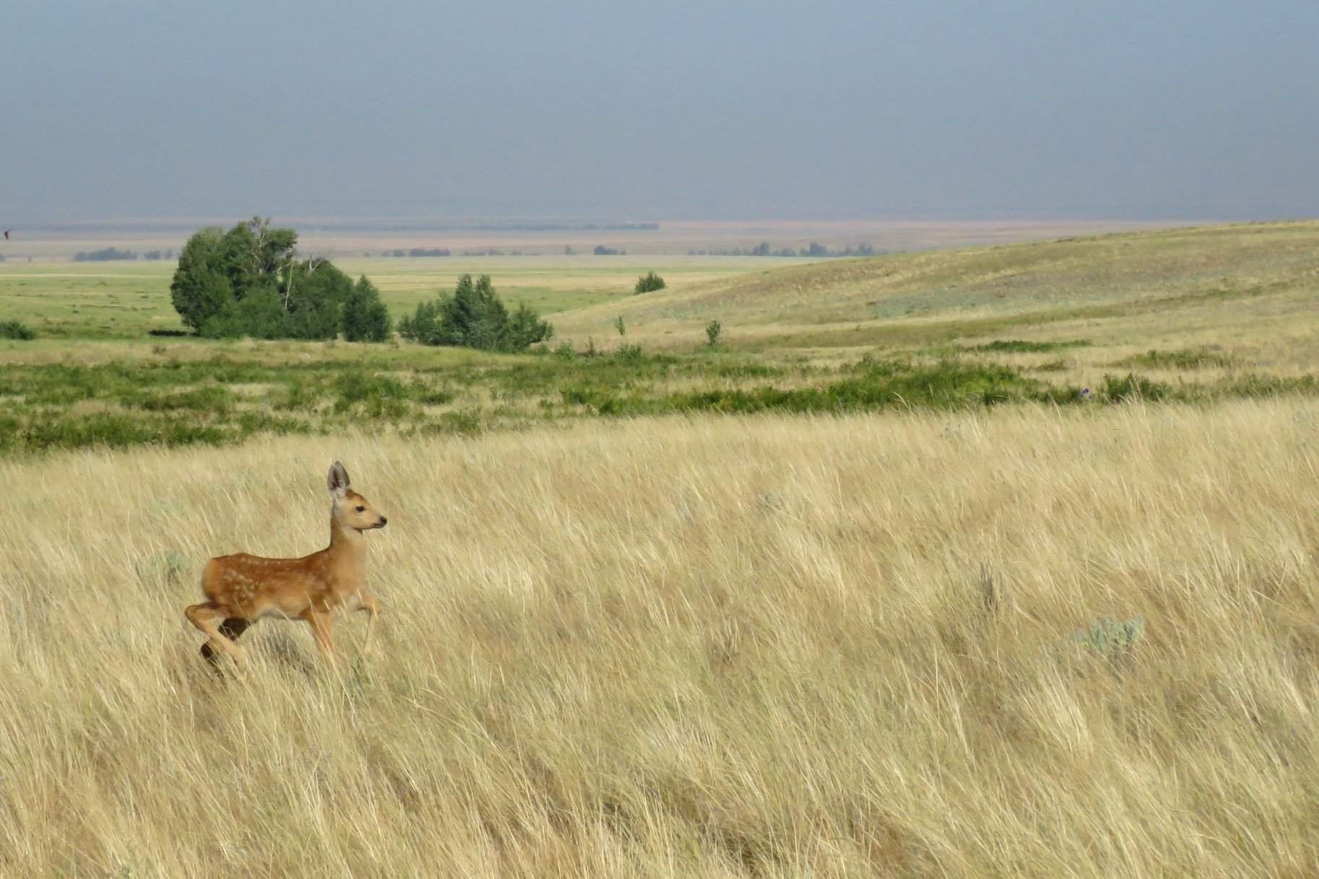
Животный мир степей
Несмотря на свои климатические особенности, животный мир степей намного богаче, чем растительный. Животным, обитающим в данной местности, приходится привыкать к условиям трудной жизни:
В степях можно встретить таких животных, как: сайгаки, джейраны, сурки, суслики, тушканчики, крысы.
В степи живет очень много видов птиц, большинство из которых перелетные. Журавль красавка, серая куропатка, степной жаворонок, степной орёл, дрофа, пустельга полевая и другие. Дрофа – занесена в Красную книгу, как редкий, исчезающий вид.
Имеются различные насекомые и пресмыкающиеся, среди которых особенно много змей различного вида. Среди них выделяется своей численностью степная гадюка.
Все плотоядные животные, как правило, начинают охоту ночью. Для этого им и необходимо острое зрение и отменный слух. Каждое животное не обитает здесь поодиночке. Почти всегда представители одного вида сбиваются в стаи. Так у них появляется больше шансов на выживание.

Slide 10
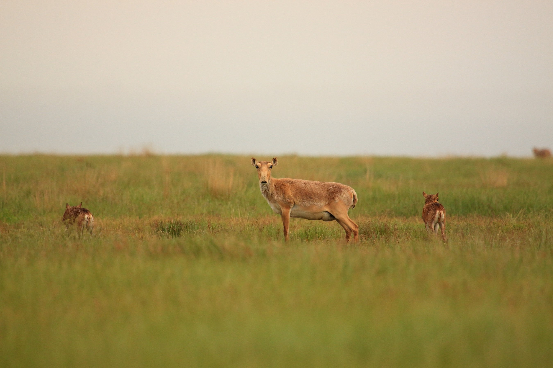
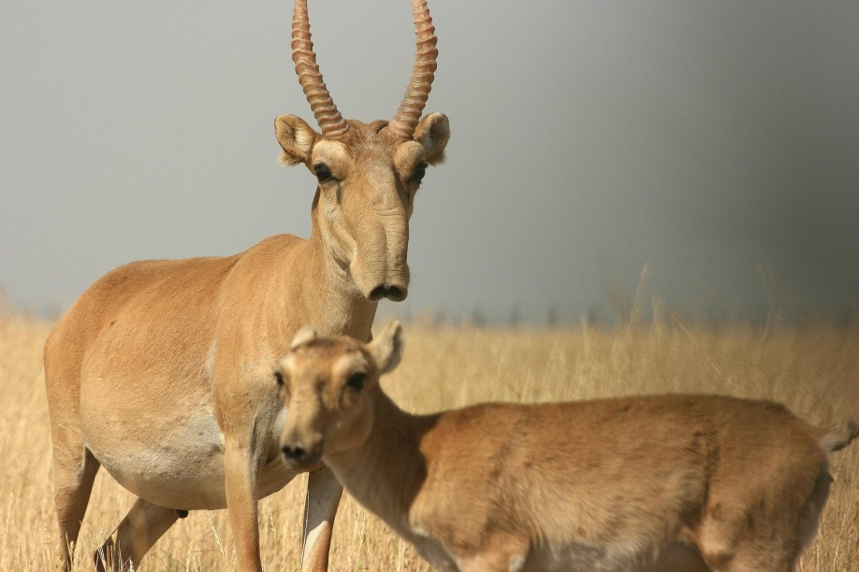
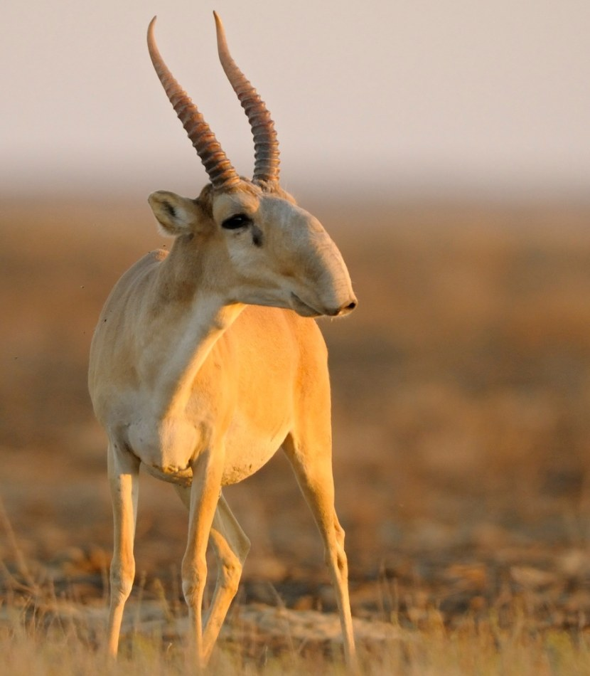
САЙГАК
Относительно мелкое парнокопытное животное, длина тела 110—146 см, хвоста 8—12 см. Масса 23—40 кг. Удлинённое туловище на тонких, сравнительно коротких ногах. Нос в виде мягкого, вздутого, подвижного хоботка с округлыми сближенными ноздрями создаёт эффект «горбатой морды». Рога бывают только у самцов. Они по длине примерно равны длине головы и в среднем достигают 30 см, полупрозрачные, желтовато-белые, неправильной лирообразной формы

Slide 11
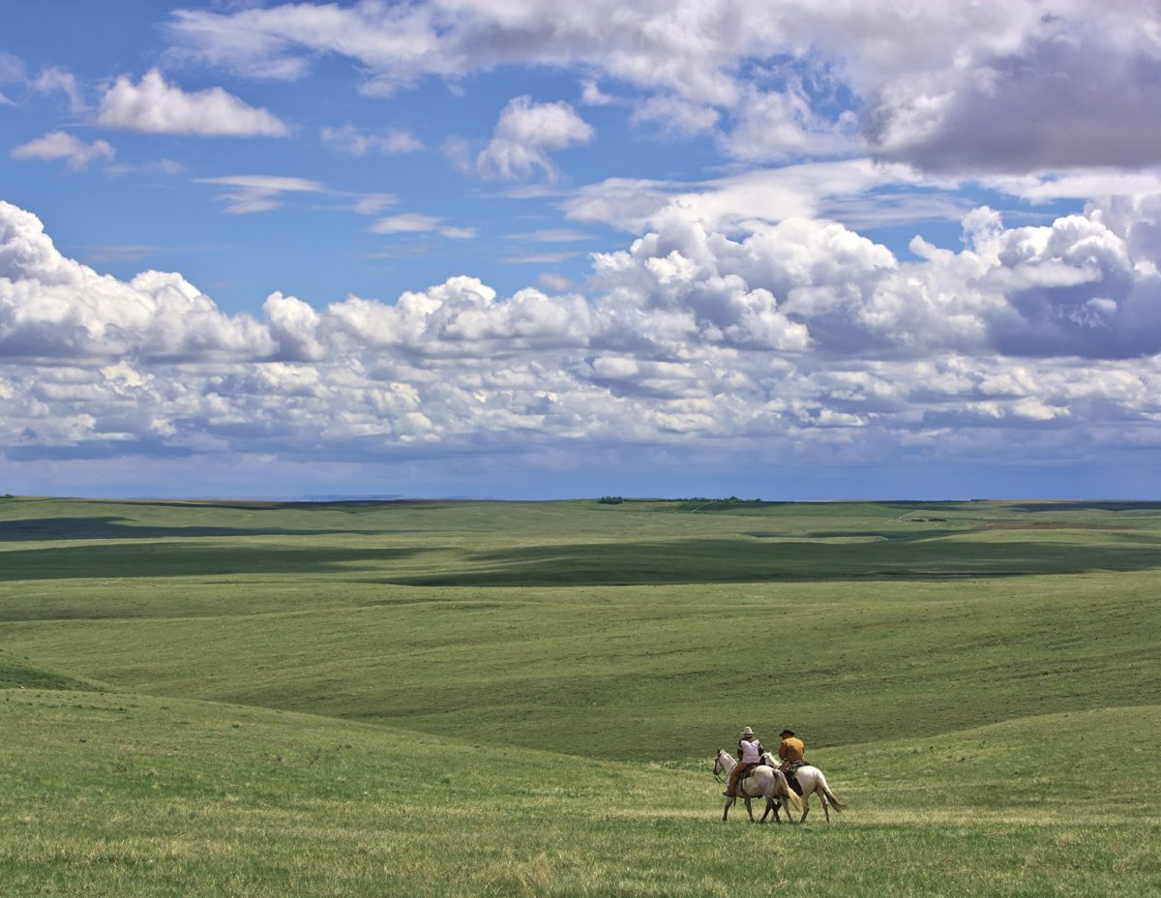
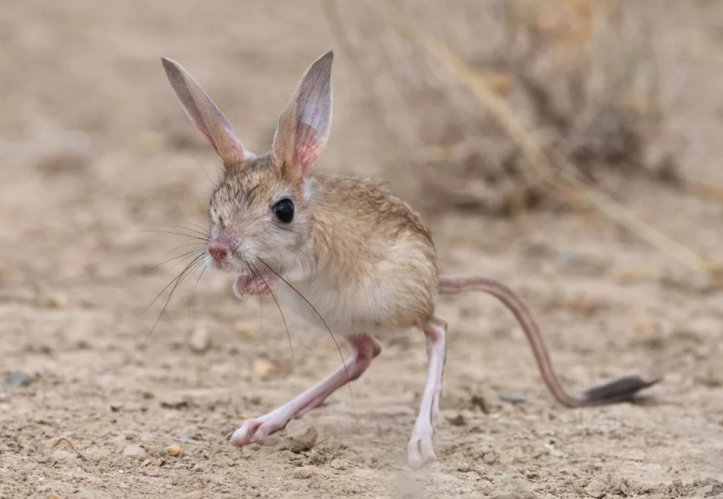
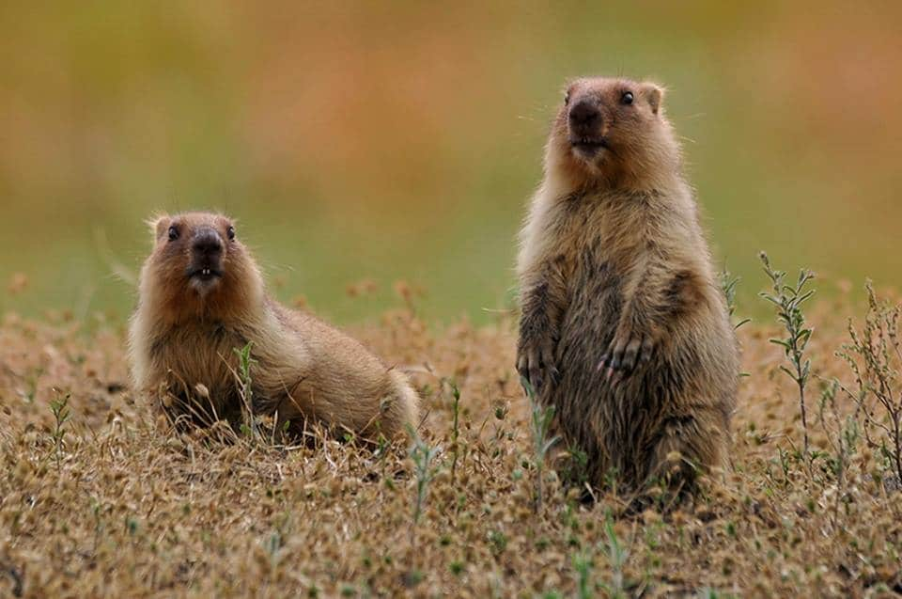
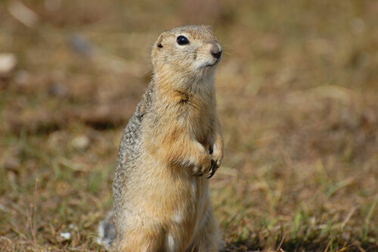
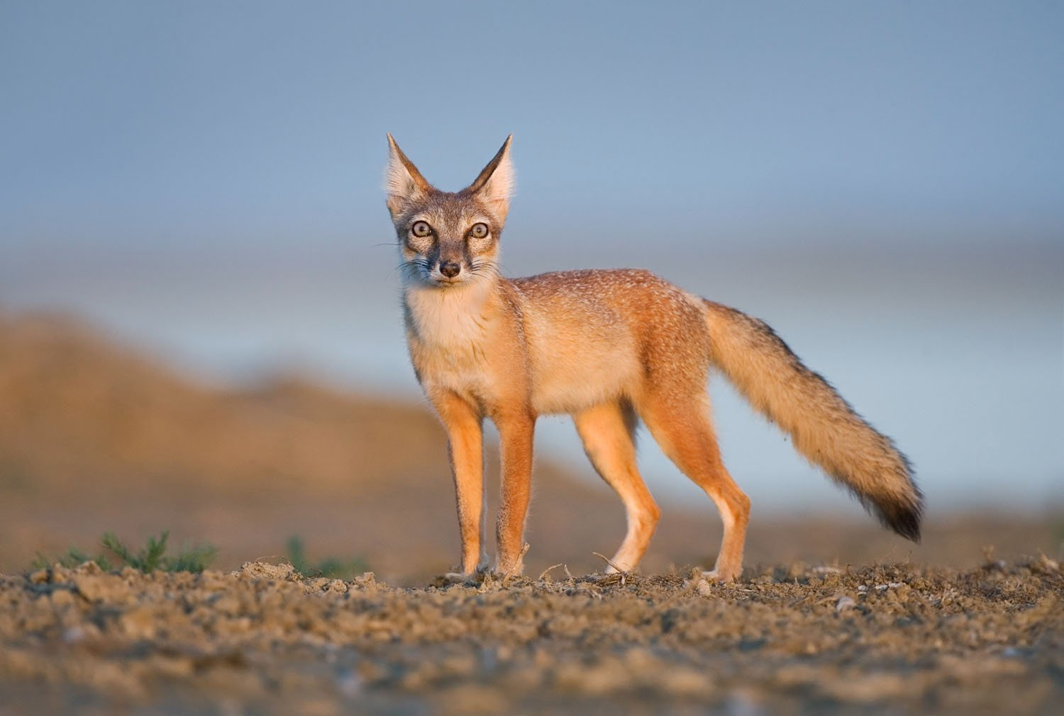
ТУШКАНЧИК
СУРОК
СУСЛИК
КОРСАК

Slide 12
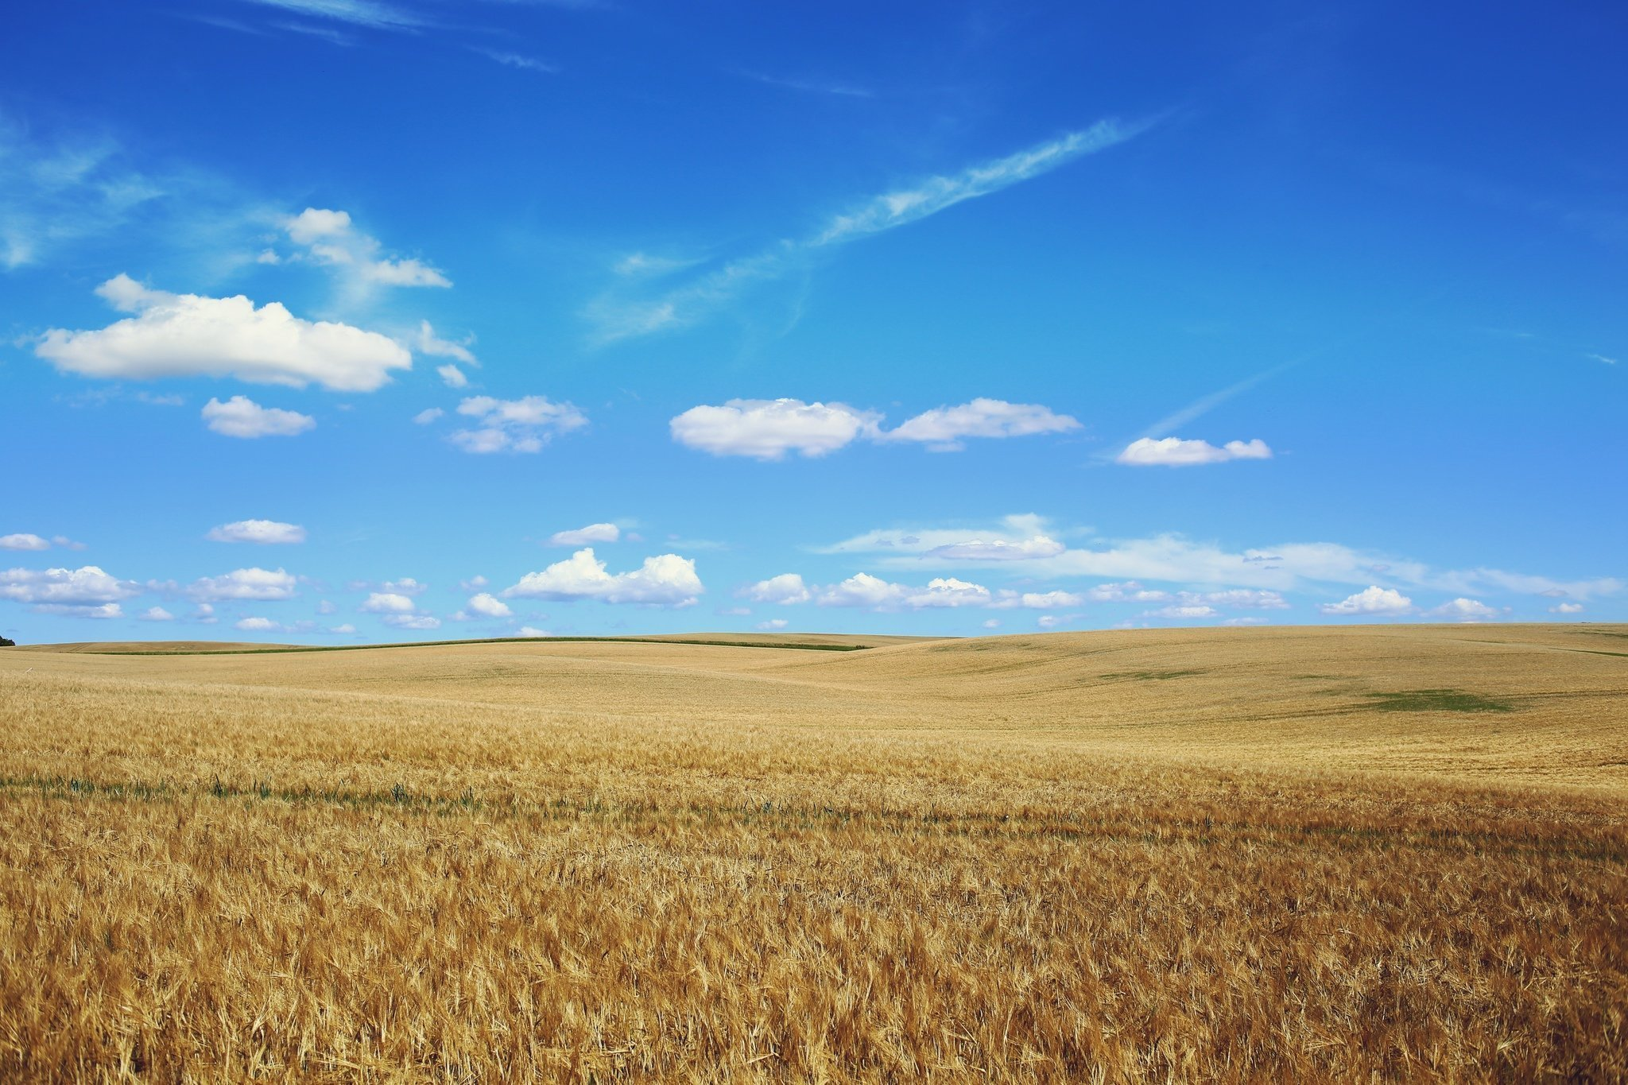
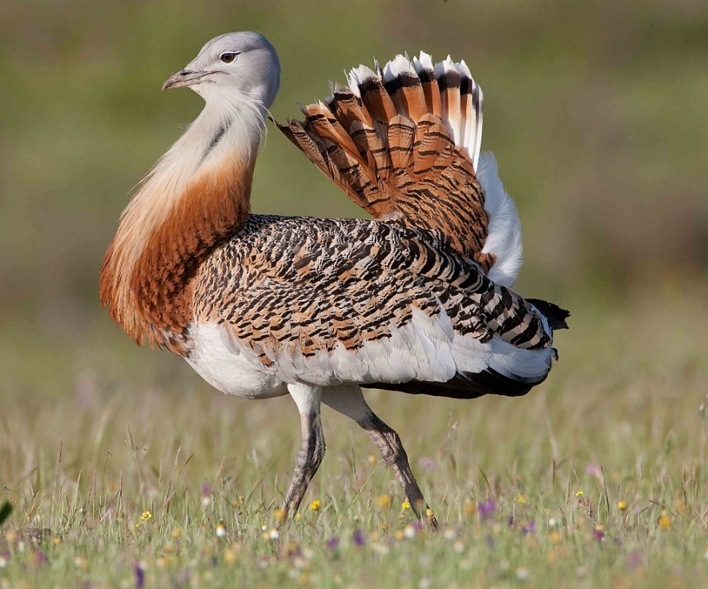
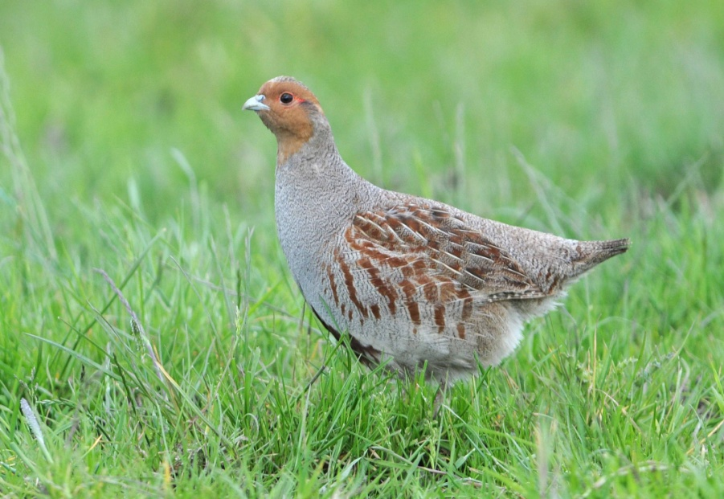
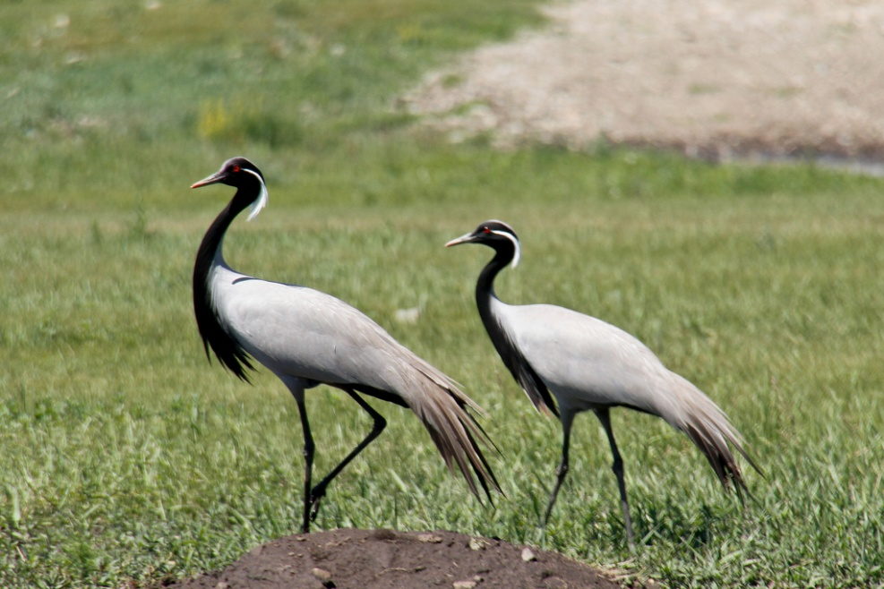
СЕРАЯ КУРОПАТКА
ДРОФА
ЖУРАВЛЬ КРАСАВКА
ЖУРАВЛЬ КРАСАВКА

Slide 13
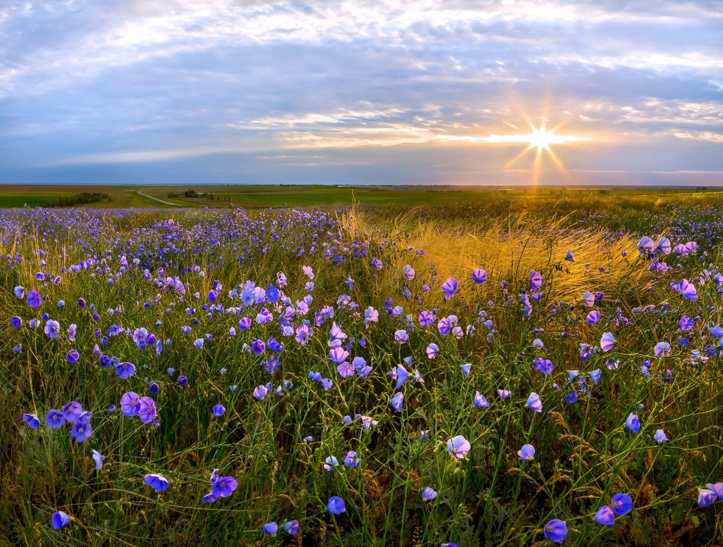
СПАСИБО ЗА ВНИМАНИЕ!

